Slide 1
Rechnernetze und Dienste
Zur Übersicht

Slide 2
Client und Server
Schulnetz
Lernmanagement-systeme
Topologien
Netzwerkkomponenten und -strukturen
Grundlegende Dienste des Intra- und Internets
PAN, LAN, MAN, WAN
Rechnernetze und Dienste
Dateitransfer
Datensicherheit und
-schutz in vernetzten Systemen
Dienste und Protokolle in vernetzen Systemen
Umgangsformen im Internet
Informationsdienste
Kommunikations- und Kooperationsdienste
Quellen

Slide 3

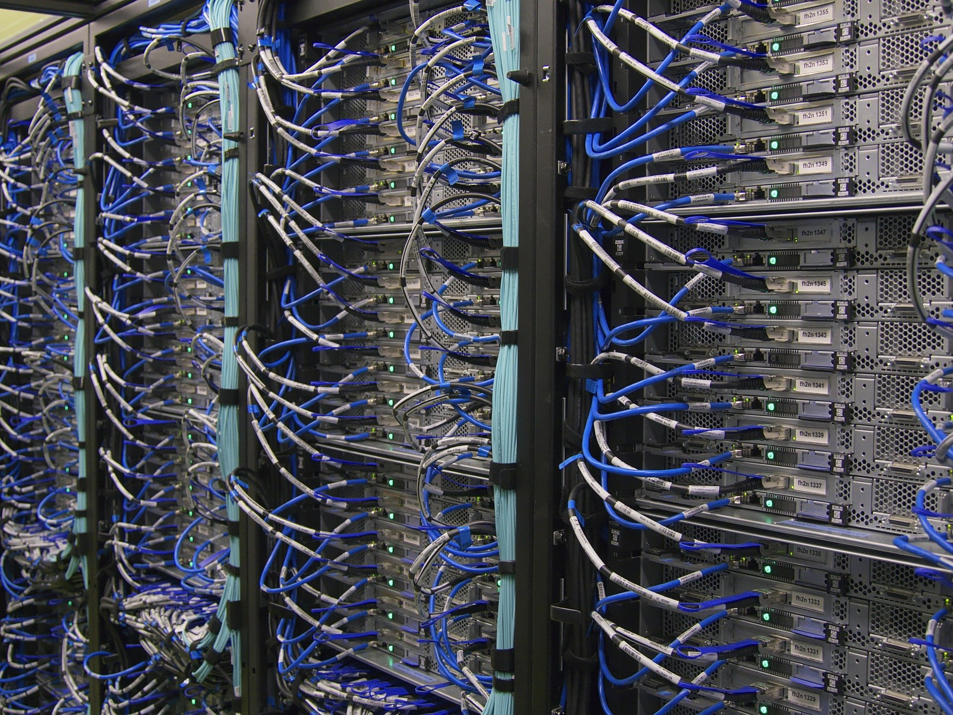
Client und Server
Client: Ein Client ist eine Anwendung, welche einen Dienst von einem Server in Anspruch nimmt.
        Engl.: „Auftraggeber“, „Kunde“
        Bsp.: Browser, wie Mozilla Firefox,
                Google Chrome, Opera
Server: Ein Server ist ein Programm, welches einen Dienst im Netzwerk bereitstellt.
        Engl.: „Diener“, „Zusteller“
        Bsp.: Webserver, Mail-Server
weiter
Zurück zur Übersicht
Klara Scherf

Slide 4
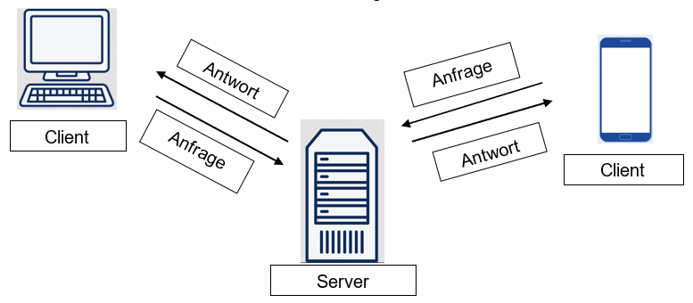
Server-Client-Prinzip
Die Kommunikation zwischen Server und Client nennt man das Server-Client- Prinzip.
weiter
Zurück zur Übersicht
zurück
Klara Scherf

Slide 5
Dienst und Verteiltes System
Dienst: Ein Dienst ist ein spezielles Kommunikationsangebot eines Computerprogramms, welches den Anwendern im Netz bereitgestellt wird.
Bsp. Sind in Informationsdienste, sowie Kommunikations- und Kooperationsdienste zu finden.
Verteiltes System: Wenn die Serveraufgaben in einem Rechnernetz an verschiedene Computer vergeben werden, nennt man das ein verteiltes System. Dazu zählt auch das Internet.
weiter
Zurück zur Übersicht
zurück
Klara Scherf

Slide 6
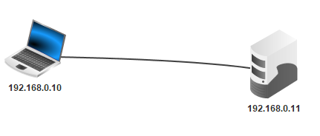
Client und Server:
Programmübung
Nutze im Programm „Filius“ einen Rechner und ein Notebook. Verbinde beide mit einem Kabel. Installiere anschließend auf dem Rechner die Befehlszeile und öffne diese. Nutze den Befehl „ping“ um beide Netzwerkteile miteinander kommunizieren zu lassen.
Achte auf unterschiedliche IP-Adressen.
weiter
Zurück zur Übersicht
zurück
Klara Scherf

Slide 7

Client und Server: Überprüfe dich selbst
Lückentext
nächstes Thema
Zurück zur Übersicht
zurück
Klara Scherf

Slide 8
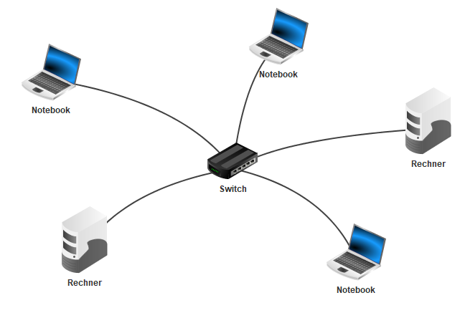
Topologien
Topologie: Eine Topologie bezeichnet die Struktur der Verbindungen von Geräten in eine Rechnernetz.
Um Computer miteinander zu verbinden nutzt man diese Topologien.
Stern-Topologie:
      alle Teilnehmer sind an einem zentralen Punkt angeschlossen
      Switch (engl. Schalter) ermöglicht die Verbindung zwischen allen angeschlossenen Computern
      hohe Ausfallsicherheit und Übertragungs-
      geschwindigkeit
      Bsp.: Festnetz-Telefon
weiter
Zurück zur Übersicht
vorheriges Thema
Klara Scherf

Slide 9
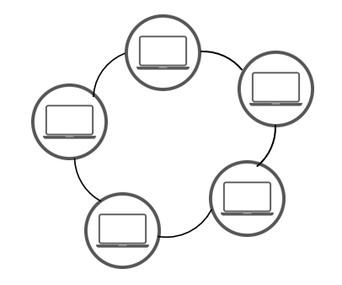
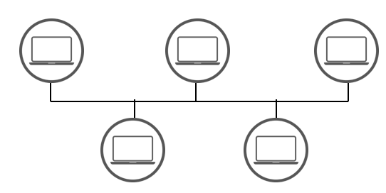
Topologien
Ring-Topologie:
      verbindet je zwei Computer, sodass ein geschlossener Ring entsteht
      jeder Computer kann als Repeater (engl. Verstärker, Überträger) arbeiten → Große Entfernungen können überbrückt werden
      beim Ausfall eines Rechners bricht ganzer Ring zusammen
      Bus-Topologie:
            alle Computer sind durch ein Hauptkabel angeschlossen
            geringe Übertragungsgeschwindigkeit, hohe Störanfälligkeit
            immer nur eine Station kann senden
weiter
Zurück zur Übersicht
zurück
Klara Scherf

Slide 10
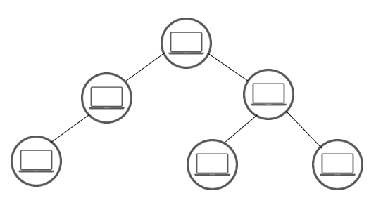
Topologien
Baum-Topologie:
      verbindet mehrere Netze der Stern-Topologie
      einfache Erweiterbarkeit des Rechnernetzes wird möglich
weiter
Zurück zur Übersicht
zurück
Klara Scherf

Slide 11
Topologien: Programmübung
Stelle die abgebildete Stern-Topologie in Filius nach und lasse die Netzwerkteile miteinander kommunizieren.
weiter
Zurück zur Übersicht
zurück
Klara Scherf

Slide 12

Topologien: Überprüfe dich selbst
Zuordnung
nächstes Thema
Zurück zur Übersicht
zurück
Klara Scherf

Slide 13
PAN, LAN, MAN, WAN
Die Kommunikation in Rechnernetzen bedienen sich der Übertragungskanäle Funkwellen, Lichtwellen oder elektrischer Strom.
Dies wir durch drahtlose oder drahtgebundene Übertragungstechnik realisiert.
PAN: Personal Area Network
→ unmittelbare Umgebung eines Computers zum Anschluss von Kleingeräten (Handys, Tastaturen)
→ verbindet Geräte über kleine Entfernungen (USB oder Bluetooth)
LAN: Local Area Network
→ erschließt räumlich kleines Gebiet, wie ein Haushalt oder in der Schule (über Kabel)
weiter
Zurück zur Übersicht
vorheriges Thema
Klara Scherf

Slide 14
PAN, LAN, MAN, WAN
MAN: Metropolitan Area Network
→ in Glasfasertechnik realisiert, verbinden wichtige Zentren von Großstädten
WAN: Wide Area Network
→ MANs werden durch WANs national bzw. internationaler Ebene durch GAN-Netze (Global) vernetzt.
Die Drahtlose Varianten beginnt man mit einem W für Wireless → WPAN, WLAN, …
weiter
Zurück zur Übersicht
zurück
Klara Scherf

Slide 15
PAN, LAN, MAN, WAN
WAN
MAN
LAN
PAN
weiter
Zurück zur Übersicht
zurück

Slide 16

PAN, LAN, MAN, WAN: Überprüfe dich selbst
Zuordnung
nächstes Thema
Zurück zur Übersicht
zurück
Klara Scherf

Slide 17
Informationsdienste
Informationsdienste:
übernimmt die Suche und die Auswertung der gewünschten Informationen
dient dazu die Auswertung der Suchergebnisse zu vereinfachen
Bsp.: Nachrichtendienst, www, Wetterdienst, Wikipedia
Protokoll: Als Protokoll bezeichnet man ein System von Regeln, die den Vorgang der Informationsübertragung exakt beschreiben. Jeder Dienst hat seine eigenen Protokolle.
weiter
Zurück zur Übersicht
vorheriges Thema
Klara Scherf

Slide 18

Informationsdienste: Überprüfe dich selbst
Zuordnung
(hier benötigst du auch Wissen vom Thema „Kommunikations- und Kooperationsdienste“)
nächstes Thema
Zurück zur Übersicht
zurück
Klara Scherf

Slide 19
Kommunikations- und Kooperationsdienste
Kommunikationsdienst: Die bestimmte Form des Nachrichtenaustauschs zwischen zwei Kommunikationspartnern.
Bsp.: E-Mail, WhatsApp, Skype, Fax
Kooperationsdienste: Kooperationsdienste werden für die gruppenorientierte Unterstützung von Entscheidungs- und Problemlösungsprozesse, den flexiben Informationsverbund und -austausch genutzt.
Bsp.: Wikipedia, Netzwerkspiele, Google Docs
weiter
Zurück zur Übersicht
vorheriges Thema
Klara Scherf

Slide 20
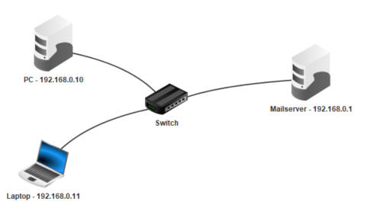
Kommunikations- und Kooperationsdienste: Programmübung
Erstelle im Programm „Filius“ eine Projekt, in dem E-Mails versendet werden. Nutze dazu zwei Rechner, einen Laptop und einen Switch.
Installiere auf einem der beiden Rechner den Mailserver. Die beiden restlichen Geräten sollen das E-Mail-Programm installiert haben.
Öffne nun den E-Mail-Server und gebe eine Maildomain ein. Erstelle zudem zwei Nutzerkonten. Starte anschließend den Server.
Öffne nun die E-Mail-Programme
und richte auch hier jeweils ein Konto
ein. Schreibe nun Nachrichten und
überprüfe, ob diese angekommen sind.
weiter
Zurück zur Übersicht
zurück
Klara Scherf

Slide 21
Kommunikations- und Kooperationsdienste: Überprüfe dich selbst
Zuordnung
(wenn du die Aufgabe bei „Informationsdienste“ bereits gelöst hast, kannst du diese auslassen)
nächstes Thema
Zurück zur Übersicht
zurück
Klara Scherf

Slide 22
Dateitransfer
Dateitransfer: Unter Dateitransfer, oder auch Daten- oder Informationsübertragung, bezeichnet man alle Methoden, die Informationen von einem Sender zu einem Empfänger übermitteln.
Bsp.: Streaming Dienste
unter Streaming versteht man einen kontinuierlichen Datenstrom, der von einem Server zum Client gesendet wird
die Verbindung zwischen Beiden wird permanent aufrecht erhalten
die Datei bleibt nur vorübergehend auf dem Computer und wird nicht auf der Festplatte gespeichert
beim Beenden des Streams wird der Inhalt gelöscht
weiter
Zurück zur Übersicht
vorheriges Thema
Klara Scherf

Slide 23
Dateitransfer
URL: Mittels einer URL kann man mit dem Browser eine Datei anfordern. Diese identifiziert eindeutig einen Computer im Internet, der die gewünschte Datei bereithält. Die Anfrage wird vom Webserver beantwortet und die gewünschte Datei geliefert.
Protokoll://Domainname/Ordner des Webservers/Datei
nächstes Thema
Zurück zur Übersicht
zurück
Klara Scherf

Slide 24
Schulnetz
Internet: Eine große Menge von Routern sind weltweit miteinander verbunden. Diese wiederum verbinden viele lokale Netzwerke miteinander.
Intranet: Das Intranet ist ein nichtöffentliches Netzwerk, welches z.B. innerhalb der Schule Informationen zur Verfügung stellt. Es funktioniert ähnlich wie das Internet, jedoch kann nicht jeder darauf zugreifen.
nächstes Thema
Zurück zur Übersicht
vorheriges Thema
Klara Scherf

Slide 25
Lernmanagementsysteme
Lernmanagementsysteme:
  LMS wurden entwickelt, um Lehr-Lernprozesse zu unterstützen und Lernmaterialen zu verwalten. Es handelt sich um webbasierte Systeme, die es ermöglichen Lerninhalte bereitzustellen, Lernvorgänge zu organisieren.
Beispiele:
    Moodle
    LernSax
    OPAL Schule
weiter
Zurück zur Übersicht
vorheriges Thema
Klara Scherf

Slide 26
Lernmanagementsysteme
Architektur eines LMS:
Administrator
Benutzer
Evaluation
Lernumgebung
Kurse
Personalisierung
Authoring
Interfacedesign
Tests
Kursverwalter
Institutionen
Kommunikation
Werkzeuge
Lernobjekte
Aufgabe
weiter
Zurück zur Übersicht
zurück
Klara Scherf

Slide 27

Lernmanagementsysteme : Überprüfe dich selbst
  Lückentext
nächstes Thema
Zurück zur Übersicht
zurück
Klara Scherf

Slide 28

Datensicherheit und -schutz in vernetzten Systemen
Datenschutz: Datenschutz ist die Gesamtheit gesetzlicher Bestimmungen zum Schutz der Rechte von Gemeinschaften und Personen vor dem Missbrauch von in Daten enthaltenen Informationen.
Datensicherheit: Als Datensicherheit bezeichnet man alle Maßnahmen zum Schutz eines Informatiksystems und der darauf gespeicherten Daten gegen unberechtigte Einsicht, Manipulation oder Verlust.
weiter
Zurück zur Übersicht
vorheriges Thema
Klara Scherf

Slide 29
Datensicherheit und -schutz in vernetzten Systemen
Netzwerke sind komplexe Informatiksysteme. Um die Datensicherheit zu gewährleisten, gibt es verschiedene Problembereiche.
Physische Sicherheit: behandelt alle baulichen Maßnahmen
Technische Sicherheit: behandelt die Hard- und Softwarekomponenten
Organisatorische Sicherheit: behandelt bspw. die Überwachung von Ereignissen in Netzwerken
Personelle Sicherheit: behandelt Fragen der Vertrauenswürdigkeit der Benutzer
→ Besonders der Anschluss an das Internet und Programmierfehler machen es nahezu unmöglich, Sicherheit vor jeder Art von Bedrohung zu erreichen
weiter
Zurück zur Übersicht
zurück
Klara Scherf

Slide 30

Datensicherheit und -schutz in vernetzten Systemen: Überprüfe dich selbst
Zuordnung
nächstes Thema
Zurück zur Übersicht
zurück
Klara Scherf

Slide 31
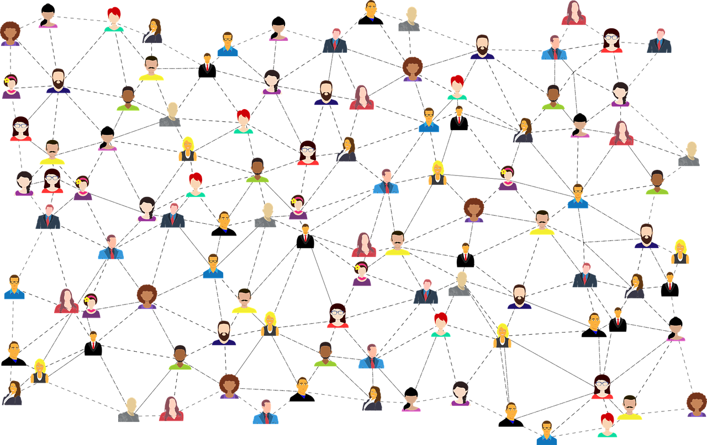
Umgangsformen im Internet
Soziale Medien: Soziale Medien bezeichnen digitale Medien, Anwendungen und Technologien, die der Vernetzung, Kommunikation und Kooperation von Menschen dienen.
Soziales Netzwerk: Ein soziales Netzwerk im Internet stellt eine offene, nutzbringende Interessens- gemeinschaft von Menschen und Institutionen dar. Die künstliche Umgebung ermöglicht die Pflege sozialer Verbindungen zwischen Menschen.
weiter
Zurück zur Übersicht
vorheriges Thema
Klara Scherf

Slide 32

Umgangsformen im Internet
Sicherheitsregeln:
persönliche Informationen zurückhaltend freigeben
Lesen der AGB‘s (Allgemeine Geschäftsbedingungen) und des Datenschutzes
nimm nicht jede Freundschaftsanfrage an
Melde Personen, die dich belästigen
Poste nichts über Dritte oder deinen Arbeitgeber
Achte auf die Rechte bei Dingen, die du hochladen möchtest
Klicke nicht auf jeden Link, sondern betrachte ihn vorher kritisch
Sei vorsichtig mit mobilen Geräten, die Auto-Daten senden
Achte auf einen respektvollen Umgang
weiter
Zurück zur Übersicht
zurück
Klara Scherf

Slide 33

Umgangsformen im Internet: Überprüfe dich selbst
Wahr oder Falsch
Zurück zur Übersicht
vorheriges Thema
Klara Scherf

Slide 34
Quellenverzeichnis
e-teaching.org (2016). Lernmanagement-Systeme (LMS). Zuletzt geändert am 22.04.2016. Leibniz-Institut für Wissensmedien: https://www.eteaching.org/technik/distribution/lernmanagementsysteme/index_html. Zugriff am 30.06.2020
Buttke, Robby (2014). Duden Profilinformatik 9/10 (2. Ausgabe). Berlin: Duden Schulbuchverlag
1und1.de (2020). Rechnungsoption „Dateitransfer“. Aufgerufen unter https://hilfe-center.1und1.de/rechnung-c85326/rechnungspositionen-c85331/rechnungsposition-datentransfer-a787297.html. Zugriff am 01.07.2020
Seo-analyse.com. Streaming Begriffserklärung und Definition. Aufgerufen unter: https://www.seo-analyse.com/seo-lexikon/s/streaming/. Zugriff am 01.07.2020
Martin Glogger. Was sind Such- bzw. Informationsdienste?. Aufgerufen unter https://lifeentrepreneur.academy/internet/suchen-und-informieren/was-sind-such-bzw-informationsdienste. Zugriff am 01.07.2020
Frank Müller (2013). Aufbau von Netzwerksimulationen mit „Filius“. Aufgerufen unter https://www.sachsen.schule/~gymengel/content/schule/faecher/inform/material/10P/Filius_Netzwerke.pdf. Zugriff am 01.07.2020
weiter
Zurück zur Übersicht
Klara Scherf

Slide 35
Quellenverzeichnis
Riemer, Arendt, Wulf (2005). Marktstudie Kooperationssysteme (1. Auflage). Göttingen: Cuvillier Verlag
Wirtschaftslexikon24.com (2017). Kommunikationsdienste. Aufgerufen unter http://www.wirtschaftslexikon24.com/d/kommunikationsdienste/kommunikationsdienste.htm. Zugriff am 01.07.2020
megger-online.com (2013). Dienste und Protokolle in Netzwerken. Aufgerufen unter https://www.yumpu.com/de/document/view/3100976/dienste-und-protokolle-in-netzwerken-megger-onlinecom. Zugriff am 06.07.2020
weiter
Zurück zur Übersicht
zurück
Klara Scherf

Slide 36
Abbildungsquellen
Abbildungen:
Die Filius-Abbildungen sind aus dem Programm selbst entnommen.
https://pixabay.com/illustrations/client-server-networking-laptop-341420/ (01.07.2020)
https://pixabay.com/vectors/flat-design-symbol-icon-www-2126880/ (01.07.2020)
https://pixabay.com/vectors/computer-data-database-diagram-1294359/(01.07.2020)
https://pixabay.com/photos/laptop-workstation-browsing-tablet-1483974/ (01.07.2020)
https://pixabay.com/photos/computer-server-mainframe-computer-2777254/ (01.07.2020)
https://pixabay.com/vectors/castle-security-closed-1083570/ (01.07.2020)
https://pixabay.com/vectors/important-exclamation-mark-mark-98442/ (01.07.2020)
https://pixabay.com/vectors/social-media-connections-networking-3846597/ (01.07.2020)
Zurück zur Übersicht
zurück
Klara Scherf

